Slide 1
Computeraufbau
Eine Präsentation von
Erwin Mayer

Slide 2
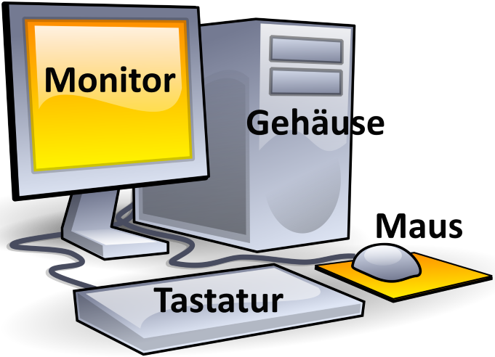
Übersicht

Slide 3
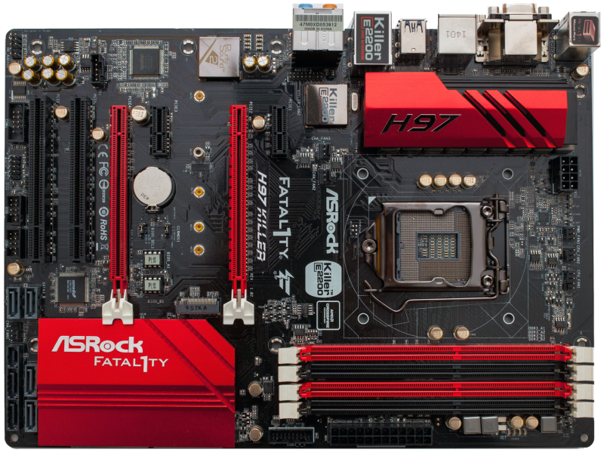
Im Gehäuse:
Mainboard

